Slide 1

MATEMÁTICA
Ensino Fundamental, 7º Ano
Proporção: grandezas inversamente proporcionais

Slide 2

Matemática, 7º Ano do Ensino Fundamental
Proporção: grandezas inversamente proporcionais
Olá, pessoal. Na aula de hoje vamos falar sobre grandezas inversamente proporcionais.
Ela é um ramo
importantíssimo da Matemática, onde representamos as informações de uma pesquisa por meio de tabelas e gráficos.
Existem algumas
maneiras de analisarmos esses resultados: as medidas de tendência central.
Imagem: Tango! Desktop Project / Public Domain
Mas antes... Vocês sabem o que é uma grandeza?

Slide 3
Matemática, 9º Ano do Ensino Fundamental
Moda e mediana
Uma grandeza é tudo
aquilo que pode ser medido,
contado, aumentado ou
diminuído.
Existem algumas
maneiras de analisarmos esses resultados: as medidas de tendência central.
Imagem: Tango! Desktop Project / Public Domain
Vamos ver alguns exemplos!

Slide 4
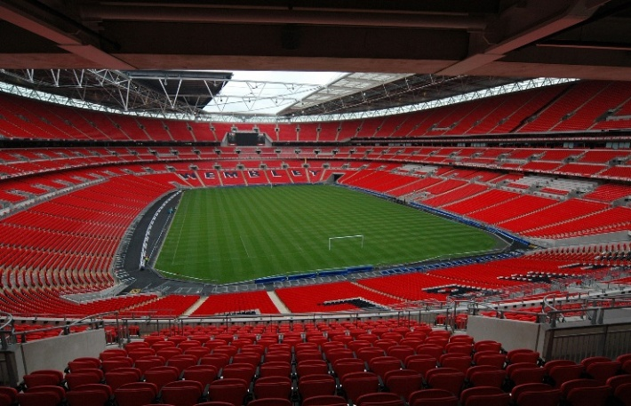
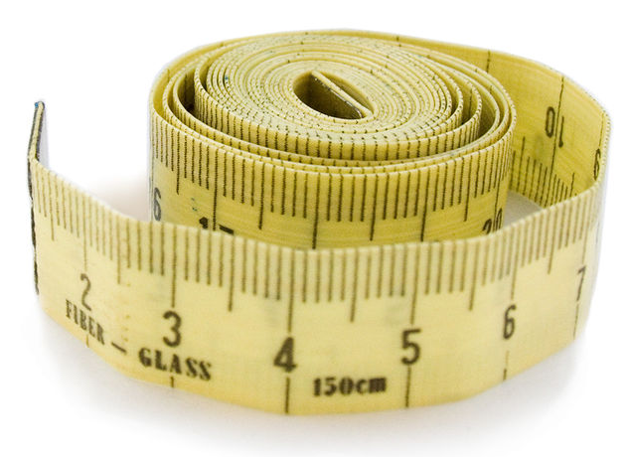
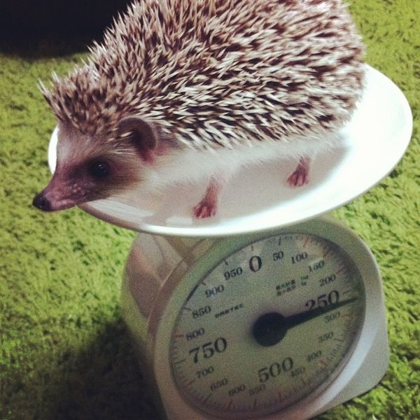
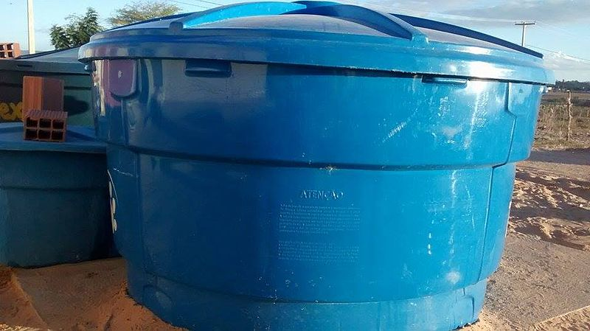
Matemática, 7º Ano do Ensino Fundamental
Proporção: grandezas inversamente proporcionais
O comprimento
A área
Ela é um ramo
importantíssimo da Matemática, onde representamos as informações de uma pesquisa por meio de tabelas e gráficos.
Existem algumas
maneiras de analisarmos esses resultados: as medidas de tendência central.
O volume
A massa
Imagens em sentido horário a partir do canto superior esquerdo: (a) Lite / Creative Commons Attribution-Share Alike 3.0 Unported, (b) Tango! Desktop Project / Public Domain, (c) Jbmg40 / Creative Commons Attribution-Share Alike 3.0 Unported, (d) senov / Creative Commons Attribution 2.0 Generic e (e) Diego Gomes Ferraz / Creative Commons Attribution-Share Alike 4.0 International.

Slide 5
Matemática, 7º Ano do Ensino Fundamental
Proporção: grandezas inversamente proporcionais
Existem algumas grandezas que não possuem nenhuma relação entre si, ou seja, elas não dependem uma da outra.
Ela é um ramo
importantíssimo da Matemática, onde representamos as informações de uma pesquisa por meio de tabelas e gráficos.
Existem algumas
maneiras de analisarmos esses resultados: as medidas de tendência central.
Imagem: Tango! Desktop Project / Public Domain

Slide 6
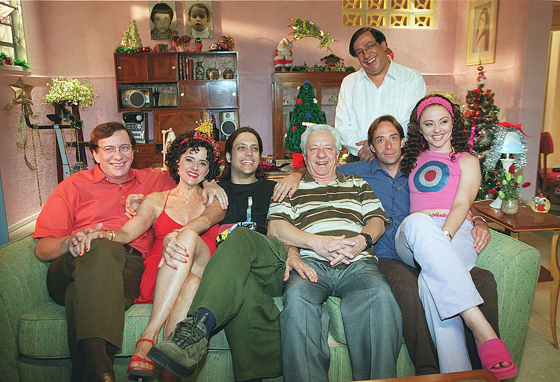
Matemática, 7º Ano do Ensino Fundamental
Proporção: grandezas inversamente proporcionais
Exemplo: a idade de uma pessoa e sua altura.
E
Ela é um ramo
importantíssimo da Matemática, onde representamos as informações de uma pesquisa por meio de tabelas e gráficos.
Existem algumas
maneiras de analisarmos esses resultados: as medidas de tendência central.
Imagem: Tango! Desktop Project / Public Domain
Imagem: Andréa Farias Farias/ Creative Commons Attribution 2.0 Generic

Slide 7
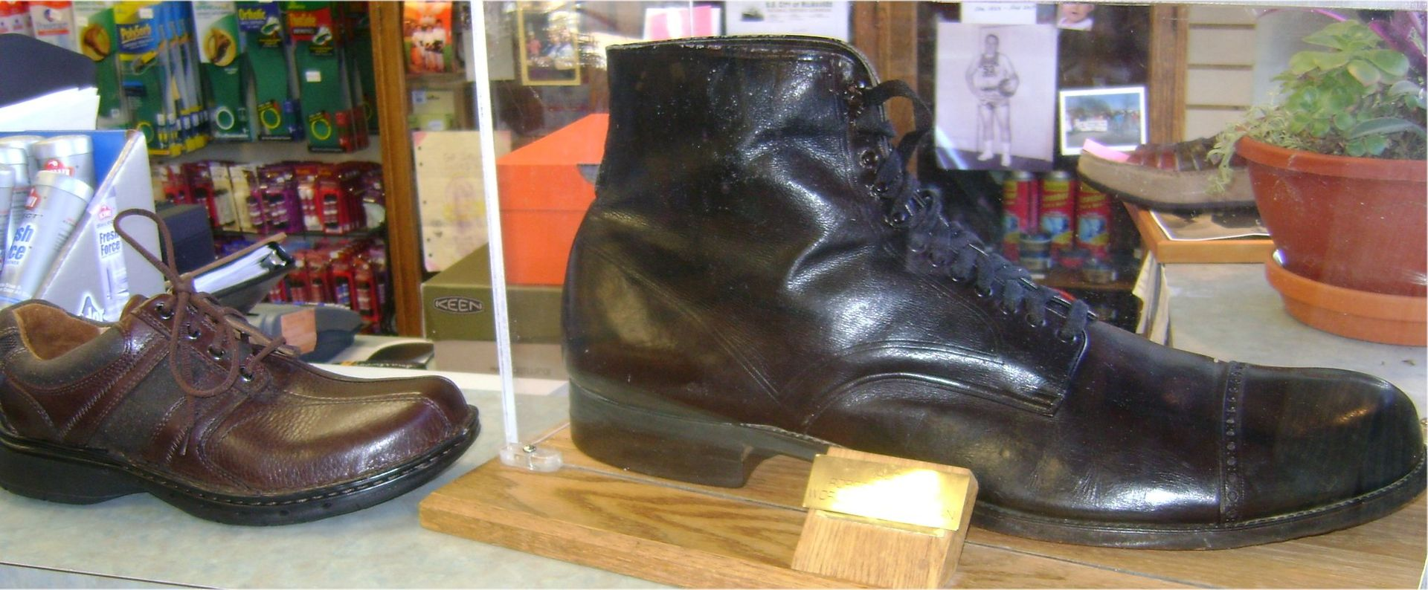
Matemática, 7º Ano do Ensino Fundamental
Proporção: grandezas inversamente proporcionais
Imagem: Doug Coldwell/ Creative Commons Attribution-Share Alike 3.0 Unported
Ela é um ramo
importantíssimo da Matemática, onde representamos as informações de uma pesquisa por meio de tabelas e gráficos.
Existem algumas
maneiras de analisarmos esses resultados: as medidas de tendência central.
Ou a massa de uma pessoa e o número que ela calça.
Imagem: Tango! Desktop Project / Public Domain

Slide 8

Matemática, 7º Ano do Ensino Fundamental
Proporção: grandezas inversamente proporcionais
Legal! E o que acontece com asL grandezas que possuem uma relação de proporcionalidade entre si?
Quando são proporcionais, podemos classificá-las em diretamente ou inversamente proporcionais.
Imagem: (a) e (b) Tango! Desktop Project / Public Domain

Slide 9
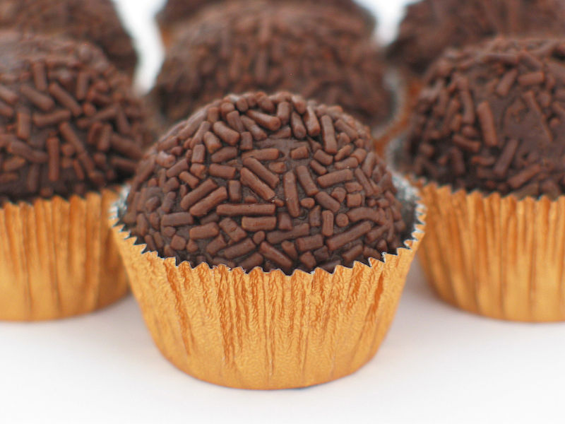
Matemática, 7º Ano do Ensino Fundamental
Proporção: grandezas inversamente proporcionais
Suponha que uma doceira faz 25 docinhos em 10 minutos. Se ela manter o mesmo ritmo de produção, em 20 minutos ela fará 50 docinhos. Observe:
Ela é um ramo
importantíssimo da Matemática, onde representamos as informações de uma pesquisa por meio de tabelas e gráficos.
Existem algumas
maneiras de analisarmos esses resultados: as medidas de tendência central.
Quantidade de docinhos | Tempo (minutos)
25 | 10
50 | 20
75 | 30
Imagem: User Mayra (Maych) / Creative Commons Attribution 2.0 Generic

Slide 10
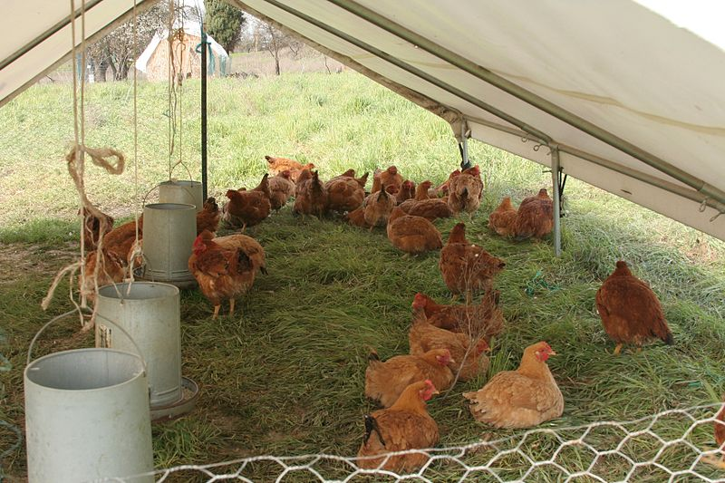
Matemática, 7º Ano do Ensino Fundamental
Proporção: grandezas inversamente proporcionais
Imagine agora que um produtor rural tem uma produção anual de frangos de cerca de 18 toneladas. Em seis meses, ele terá apenas 9 toneladas.
Ela é um ramo
importantíssimo da Matemática, onde representamos as informações de uma pesquisa por meio de tabelas e gráficos.
Existem algumas
maneiras de analisarmos esses resultados: as medidas de tendência central.
Produção (toneladas) | Tempo (meses)
18 | 12
9 | 6
3 | 2
Imagem: Bob Zoller / Creative Commons Attribution 2.0 Generic

Slide 11
Matemática, 7º Ano do Ensino Fundamental
Proporção: grandezas inversamente proporcionais
Você observou que, no exemplo da produção de frango, quanto menor o tempo (em meses), menor será a quantidade de toneladas de frango produzida?
Sim! O que isso quer dizer?
Imagem: (a) e (b) Tango! Desktop Project / Public Domain

Slide 12
Matemática, 7º Ano do Ensino Fundamental
Proporção: grandezas inversamente proporcionais
Dizemos que duas grandezas são diretamente proporcionais quando, ao aumentarmos uma, a outra também aumenta e, ao diminuirmos uma, a outra também diminui.
Existem algumas
maneiras de analisarmos esses resultados: as medidas de tendência central.
Imagem: Tango! Desktop Project / Public Domain

Slide 13
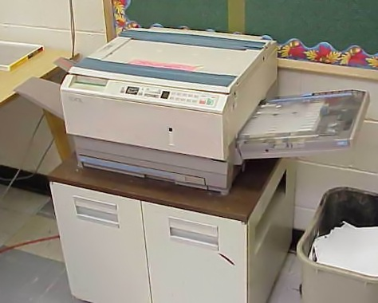
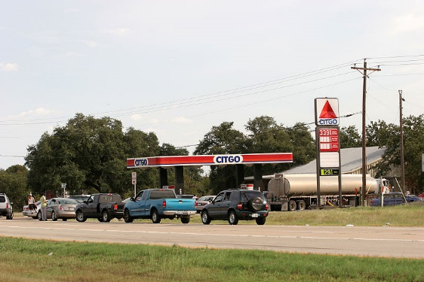
Matemática, 7º Ano do Ensino Fundamental
Proporção: grandezas inversamente proporcionais
Outros exemplos de grandezas diretamente proporcionais:
Ela é um ramo
importantíssimo da Matemática, onde representamos as informações de uma pesquisa por meio de tabelas e gráficos.
Existem algumas
maneiras de analisarmos esses resultados: as medidas de tendência central.
A quantidade de fotocópias em uma gráfica e o tempo necessário.
Distância em quilômetros
e os litros de combustível
necessários para percorrê-los.
Imagem: Joseph Barillari / Creative Commons Attribution-Share Alike 3.0 Unported
Imagem: Bob McMillan / Public Domain

Slide 14
Matemática, 7º Ano do Ensino Fundamental
Proporção: grandezas inversamente proporcionais
Mas há grandezas que possuem uma dependência inversa. Quando uma grandeza aumenta, a outra diminui e vice-versa.
Existem algumas
maneiras de analisarmos esses resultados: as medidas de tendência central.
Imagem: Tango! Desktop Project / Public Domain

Slide 15
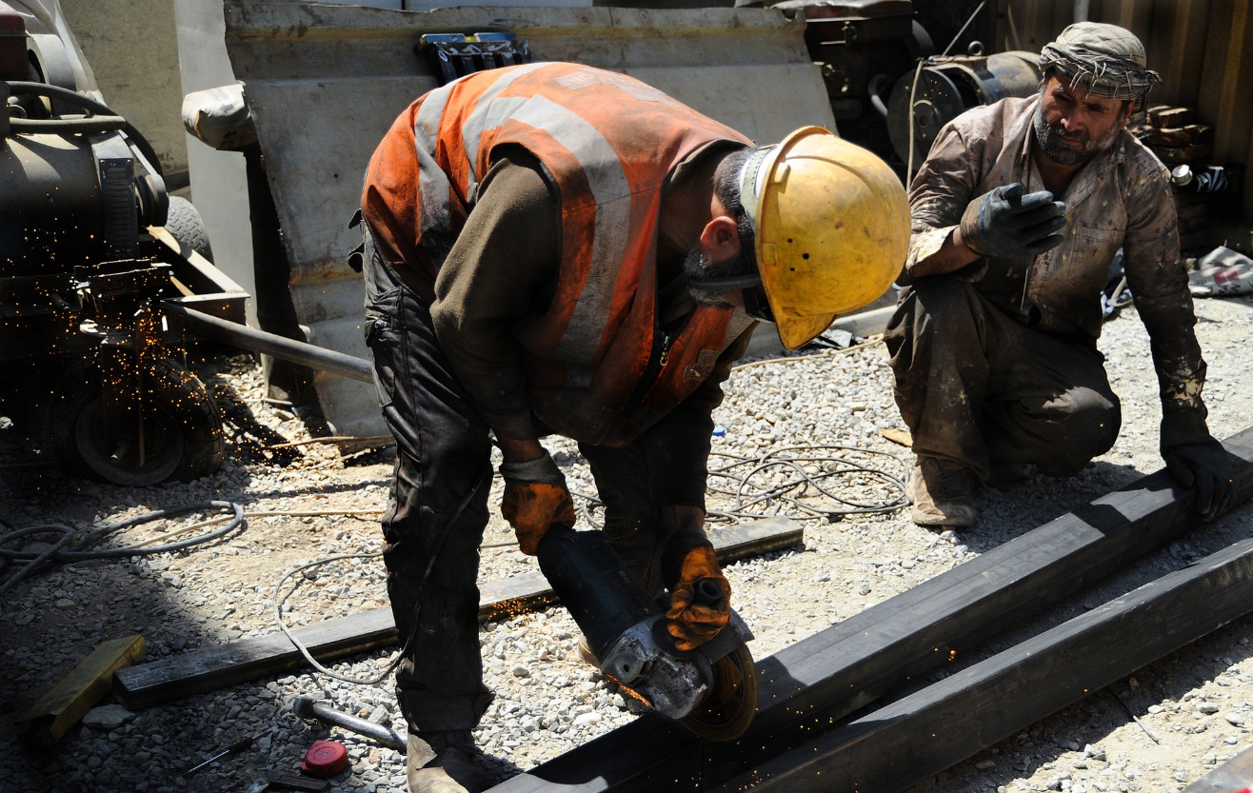
Matemática, 7º Ano do Ensino Fundamental
Proporção: grandezas inversamente proporcionais
Existem algumas
maneiras de analisarmos esses resultados: as medidas de tendência central.
Imagem: NATO Training Mission-Afghanistan / Creative Commons Attribution 2.0 Generic
Vamos pensar na construção de um prédio. O tempo para que a obra fique pronta depende do número de pedreiros. Quanto mais pessoas trabalhando, menos tempo vai levar para a conclusão da obra.

Slide 16

Matemática, 7º Ano do Ensino Fundamental
Proporção: grandezas inversamente proporcionais
Da mesma forma, quanto menos operários tiverem, mais tempo vai ser preciso para terminar a construção.
Ela é um ramo
importantíssimo da Matemática, onde representamos as informações de uma pesquisa por meio de tabelas e gráficos.
Existem algumas
maneiras de analisarmos esses resultados: as medidas de tendência central.
Número de operários | Tempo (dias)
1 | 20
2 | 10
4 | 5
Imagem: NATO Training Mission-Afghanistan / Creative Commons Attribution 2.0 Generic

Slide 17
Matemática, 7º Ano do Ensino Fundamental
Proporção: grandezas inversamente proporcionais
E o que acontece quando isso ocorre?
Dizemos que as grandezas são inversamente proporcionais.
Imagem: (a) e (b) Tango! Desktop Project / Public Domain

Slide 18
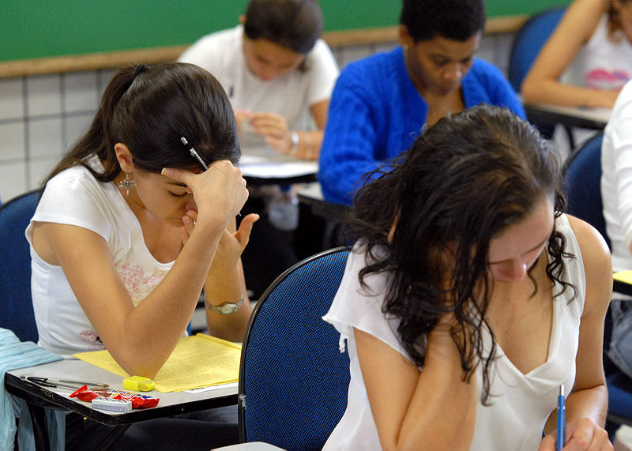
Matemática, 7º Ano do Ensino Fundamental
Proporção: grandezas inversamente proporcionais
Vamos imaginar agora uma aluna que faz uma prova valendo 10 pontos com 30 questões. Quanto menos perguntas ele errar, maior será a sua nota. A cada três erros, ele perde um ponto.
Existem algumas
maneiras de analisarmos esses resultados: as medidas de tendência central.
Imagem: Wilson Dias/ABR / Creative Commons - Atribution 3.0 Brazil
Número de erros | Nota
3 | 9
6 | 8
12 | 6

Slide 19
Matemática, 7º Ano do Ensino Fundamental
Proporção: grandezas inversamente proporcionais
Existem algumas
maneiras de analisarmos esses resultados: as medidas de tendência central.
Imagem: Tango! Desktop Project / Public Domain
Imagem: Wilson Dias/ABR / Creative Commons - Atribuition 3.0 Brazil
Você percebeu que, quanto mais erros ele comete, sua nota vai ficando menor?

Slide 20
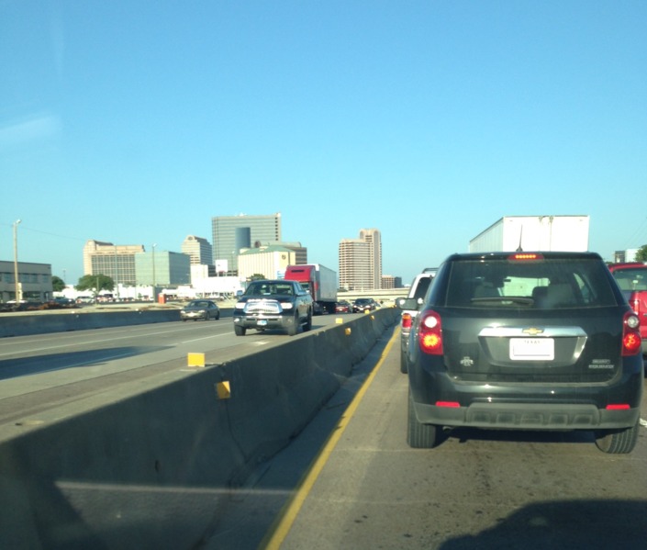
Matemática, 7º Ano do Ensino Fundamental
Proporção: grandezas inversamente proporcionais
Suponhamos agora que um carro faz um percurso em 40 minutos numa velocidade de 100 km/h. Se a velocidade fosse de apenas 80 km/h, o mesmo percurso seria feito em 50 minutos.
Ela é um ramo
importantíssimo da Matemática, onde representamos as informações de uma pesquisa por meio de tabelas e gráficos.
Existem algumas
maneiras de analisarmos esses resultados: as medidas de tendência central.
Velocidade (km/h) | Tempo (min)
100 | 40
80 | 50
Imagem: Iggymwangi / Creative Commons Attribution-Share Alike 3.0 Unported

Slide 21
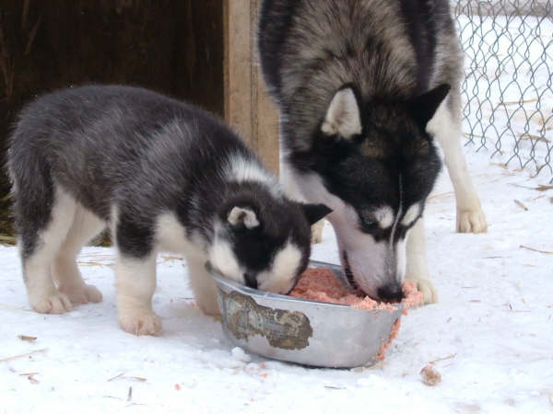
Matemática, 7º Ano do Ensino Fundamental
Proporção: grandezas inversamente proporcionais
Em um canil, quatro cães consomem uma determinada
quantidade de ração em 18 dias. Se o número de cães aumentasse para seis, a mesma quantidade de ração seria consumida em apenas 12 dias.
Ela é um ramo
importantíssimo da Matemática, onde representamos as informações de uma pesquisa por meio de tabelas e gráficos.
Existem algumas
maneiras de analisarmos esses resultados: as medidas de tendência central.
Número de cães | Dias
4 | 18
6 | 12
8 | 9
Imagem: Jiel Beaumadier / Creative Commons Attribution-Share Alike 4.0 International

Slide 22
Matemática, 7º Ano do Ensino Fundamental
Proporção: grandezas inversamente proporcionais
Duas grandezas são inversamente proporcionais quando, ao aumentarmos uma, a outra diminui e, ao diminuirmos uma, a outra aumenta.
Imagem: Tango! Desktop Project / Public Domain

Slide 23
Matemática, 7º Ano do Ensino Fundamental
Proporção: grandezas inversamente proporcionais
Você consegue imaginar outras situações em que as grandezas são inversamente proporcionais?
Imagem: Tango! Desktop Project / Public Domain

Slide 24
Matemática, 7º Ano do Ensino Fundamental
Proporção: grandezas inversamente proporcionais
Slide | Autoria / Licença | Link da Fonte | Data do Acesso
2, 3, 4b, 5, 6a, 7b, 8b, 11a, 12, 14, 17b, 19a, 22, 23 | Tango! Desktop Project / Public Domain | https://commons.wikimedia.org/wiki/File:Face-glasses.svg | 21/07/2015
4a | Lite / Creative Commons Attribution-Share Alike 3.0 Unported | https://commons.wikimedia.org/wiki/File:Soft_ruler.jpg | 22/07/2015
4c | Jbmg40 / Creative Commons Attribution-Share Alike 3.0 Unported | https://commons.wikimedia.org/wiki/File:Wembley_Stadium_interior.jpg | 22/07/2015
4d | senov / Creative Commons Attribution 2.0 Generic | https://commons.wikimedia.org/wiki/File:Hedgehog_on_a_scale.jpg | 22/07/2015
4e | Diego Gomes Ferraz / Creative Commons Attribution-Share Alike 4.0 International | https://commons.wikimedia.org/wiki/File:Caixa_d%27%C3%81gua_-_Water_Box.jpg | 24/07/2015
6b | Andréa Farias Farias/ Creative Commons Attribution 2.0 Generic | https://pt.wikipedia.org/wiki/Ficheiro:A_GRANDE_FAM%C3%8DLIA..jpg | 11/08/2015
7a | Doug Coldwell/ Creative Commons Attribution-Share Alike 3.0 Unported | https://pt.wikipedia.org/wiki/Ficheiro:Wadlow_shoe_compared.jpg | 11/08/2015
8a, 11b, 17a | Tango! Desktop Project / Public Domain | https://commons.wikimedia.org/wiki/File:Face-surprise.svg | 21/07/2015
9 | User Mayra (Maych) / Creative Commons Attribution 2.0 Generic | https://commons.wikimedia.org/wiki/File:Brigadeiro.jpg | 22/07/2015
10 | Bob Zoller / Creative Commons Attribution 2.0 Generic | https://commons.wikimedia.org/wiki/File:Soul_Food_Farm_chickens.jpg | 22/07/2015

Slide 25
Matemática, 7º Ano do Ensino Fundamental
Proporção: grandezas inversamente proporcionais
Slide | Autoria / Licença | Link da Fonte | Data do Acesso
13a | Joseph Barillari / Creative Commons Attribution-Share Alike 3.0 Unported | https://commons.wikimedia.org/wiki/File:Photocopier-Xerox-2004.jpg | 24/07/2015
13b | Bob McMillan / Public Domain | https://commons.wikimedia.org/wiki/File:FEMA_-_16014_-_Photograph_by_Bob_McMillan_taken_on_09-23-2005_in_Texas.jpg | 24/07/2015
15, 16 | NATO Training Mission-Afghanistan / Creative Commons Attribution 2.0 Generic | https://commons.wikimedia.org/wiki/File:110705-F-8384J-001_(6440545501).jpg | 22/07/2015
18, 19b | Wilson Dias/ABr / Creative Commons - Atribution 3.0 Brazil | https://commons.wikimedia.org/wiki/File:Participantes_do_Enem.jpg | 24/07/2015
20 | Iggymwangi / Creative Commons Attribution-Share Alike 3.0 Unported | https://commons.wikimedia.org/wiki/File:Eastbound_635_Galleria.png | 24/07/2015
21 | Jiel Beaumadier / Creative Commons Attribution-Share Alike 4.0 International | https://commons.wikimedia.org/wiki/File:Jielbeaumadier_femelle_et_chiot_husky_mttremblant_2006.jpeg | 24/07/2015

